Slide 1
Preparativos Boda
Fede & Óscar

Slide 2
Fede y Óscar, dado que ya tenéis decidido el lugar donde se realizara vuestro encuentro matrimonial, nos hemos puesto en contacto con San Lorenzo del Escorial, y tienen disponibilidad el día de vuestro encuentro.
Pero dado que el presupuesto que nos han ofrecido es algo elevado, nos hemos tomado la libertad de buscar algunos presupuestos en distintos ayuntamientos de Madrid.
Quedamos a la espera de vuestra elección.
Fede & Óscar

Slide 3
Ayuntamientos
 | San Lorenzo del Escorial | Getafe | Alcorcón | Madrid
Disponibilidad | Si | Si | No | Si
Precio | 230€ | 85€ | 95€ | 110€
Aforo | 280 | 70 | 90 | 115
Fede & Óscar

Slide 4
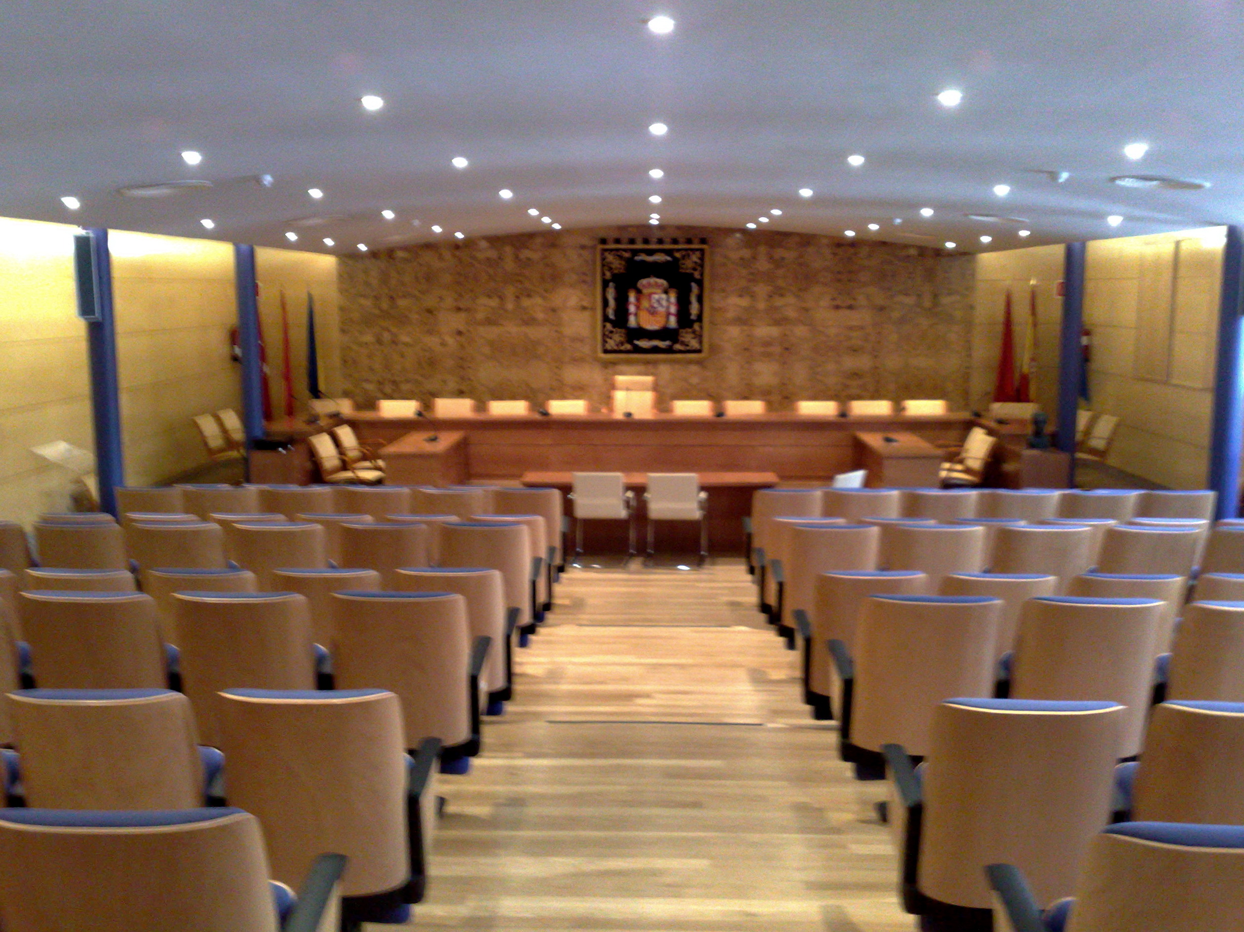
San Lorenzo del Escorial
Disponibilidad | Si
Precio | 230€
Aforo | 280
Fede & Óscar

Slide 5
Alcorcón
Disponibilidad | Si
Precio | 94€
Aforo | 75
Fede & Óscar

Slide 6
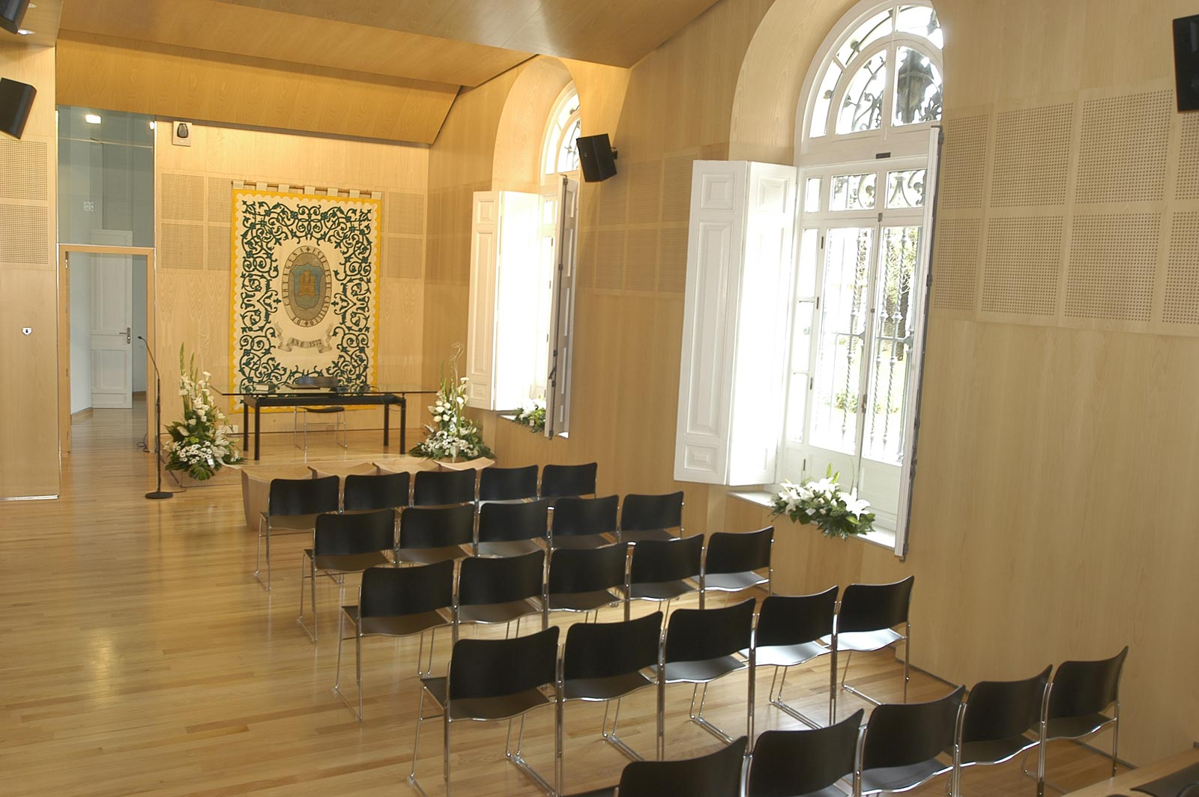
Getafe
Disponibilidad | Si
Precio | 85€
Aforo | 70
Fede & Óscar

Slide 7
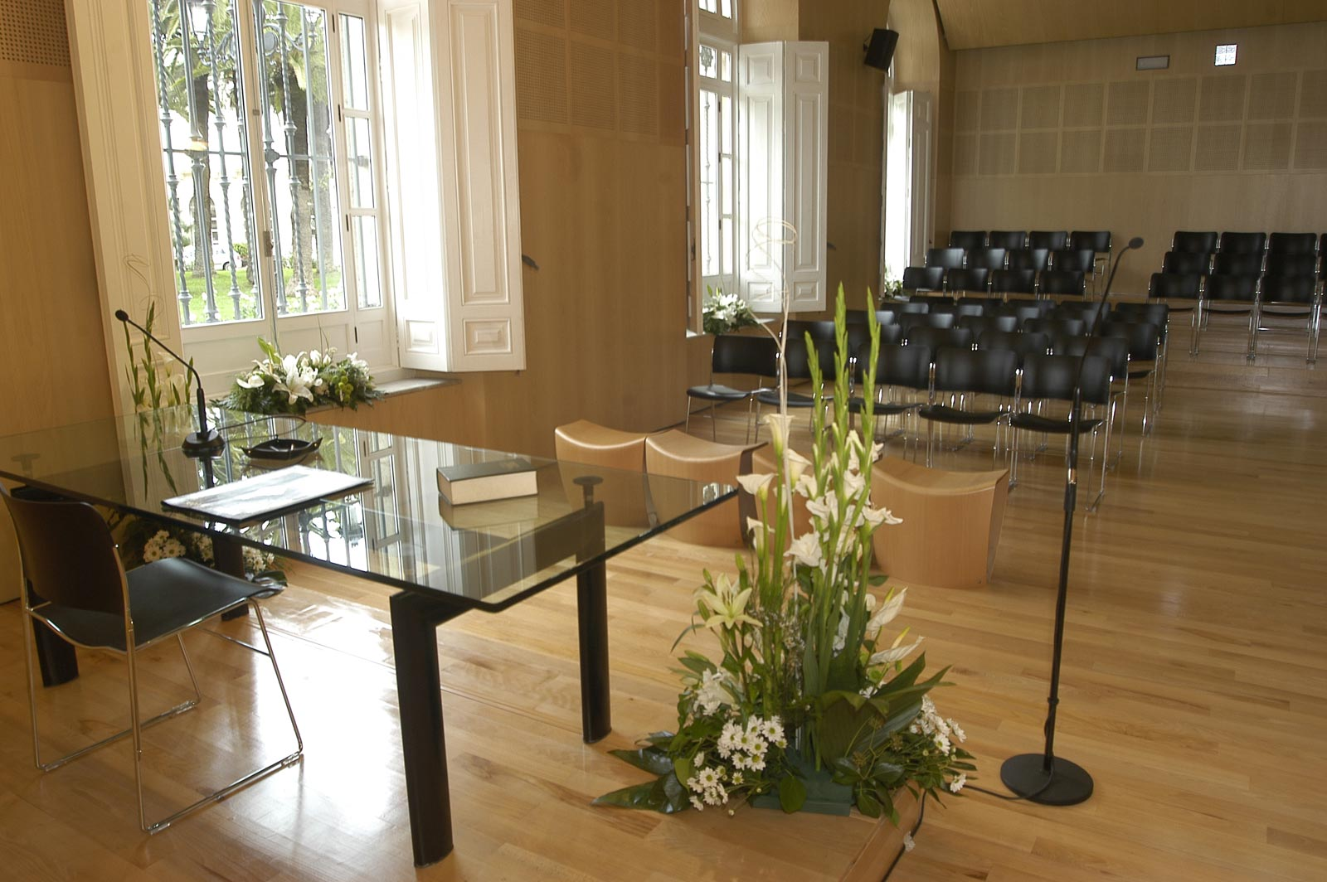
Madrid
Disponibilidad | Si
Precio | 110€
Aforo | 115
Fede & Óscar

Slide 8
Estos serian los ayuntamientos mas cercanos a su vivienda.
Nos gustaría saber con esta información que les hemos proporcionado, si les gusta alguno de estos ayuntamientos para vuestro enlace matrimonial.
Si alguno de ellos es de su agrado díganoslo y reservaremos al instante, en caso contrario díganos si tiene algún ayuntamiento en particular donde desee hacer la celebración o si prefiere le volveremos a enviar presupuestos de otros ayuntamientos.
Responder a este correo: ivandelatorre98@Gmail.com
Fede & Óscar

